Slide 1
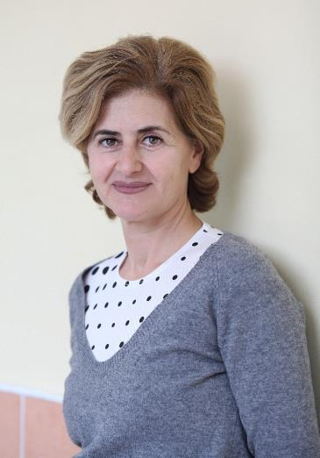
Боджольян Анжела Альбертовна
учитель начальных классов
гимназия №1

Slide 2
Технологии обучения
здоровьесберегающие технологии,
технология развития критического мышления,
метод проектов,
игровые технологии,
информационные технологии.

Slide 3
Технология критического мышления
Это вид интеллектуальной деятельности человека, который характеризуется высоким уровнем восприятия, понимания, объективности подхода к окружающему его информационному полю.

Slide 4
Качества ученика
готовность к планированию (кто ясно мыслит, тот ясно излагает);
гибкость (восприятие идей других);
настойчивость (достижение цели);
готовность исправлять свои ошибки (воспользоваться ошибкой для продолжения обучения);
осознание (отслеживание хода рассуждений);
поиск компромиссных решений (важно, чтобы принятые решения воспринимались другими людьми).

Slide 5
Основой технологии критического мышления является трёхфазовая структура урока (занятия):
вызов,
осмысление,
рефлексия.

Slide 6
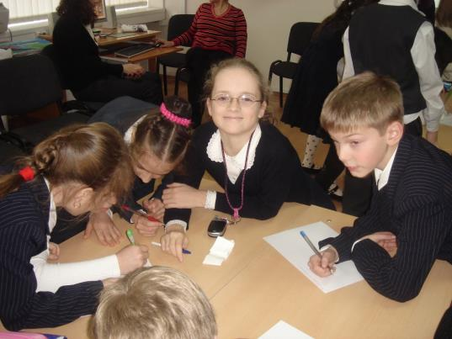
Принципы технологии развития критического мышления
активность учащихся в образовательном процессе;
организация групповой работы в классе;
развитие навыков общения;
восприятие учителем всех идей учеников как одинаково ценных;
мотивация учащихся на самообразование через освоение приёмов технологии критического мышления.

Slide 7
Стадия «Вызов»
Пробуждение у учащихся интереса к теме
Вызов имеющихся знаний по теме
Коммуникация по теме на основе имеющихся знаний

Slide 8
Имя существительное
Имя существительное

Slide 9
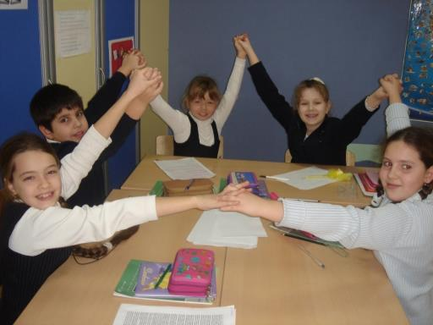
Стадия «Осмысление» (приём «Инсерт»)
получение новой информации по теме;
классификация полученной информации по категориям знаний;
корректировка учащимися поставленных целей обучения.

Slide 10
Маркировка текста
«V» – уже знал;
«+» – новое;
« – » – думал иначе;
«?» – не понял, есть вопросы.

Slide 11
Стадия «Рефлексия»
коммуникация – обмен мнениями о новой информации;
информационная - приобретение новых знаний;
мотивационная - побуждение к дальнейшему расширению информационного поля.

Slide 12
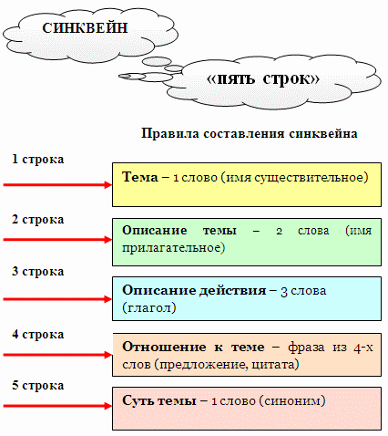
Приём «Синквейн»

Slide 13
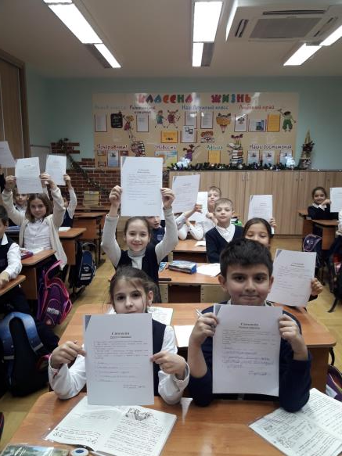
Синквейн
1.Учитель.
2.Добрый, умный.
3.Учит, любит, воспитывает.
4.Сеет вечное, доброе, светлое.
5.Луч света.

Slide 14
УЧИТЕЛЬ
«Слово "учитель", как и все слова, многозначно и многослойно… Слово учителя должно звучать весомо, но для этого он в глазах всех людей должен быть Учителем, а не "училкой". Пусть всем детям всегда достаются лучшие учителя.»
Симон Соловейчик

